Slide 1
SAĞLIK KÜLTÜR VE SPOR DAİRE BAŞKANLIĞI
DEZAVANTAJLI GRUPLAR BİRİMİ

Slide 2
KTÜ DEZAVANTAJLI GRUPLAR BİRİMİ
BİRİM PERSONELLERİ
Dezavantajlı Gruplar Birimimiz 5378 Sayılı Engelliler Hakkında Kanun uyarınca Yükseköğretim Kurulu Başkanlığı tarafından yayımlanan “Yükseköğretim Kurumları Engelliler Danışma ve Koordinasyon Yönetmeliği” çerçevesinde, Üniversitemiz Senatosunun 24.06.2025 tarihli ve 356-30 sayılı Senato kararı ile kabul edilmiş olan, Karadeniz Teknik Üniversitesi Dezavantajlı Gruplar Birimi Yönergesi uyarınca Sağlık Kültür ve Spor Daire Başkanlığının alt birimi olarak kurulmuştur.
Şube Müdürü :
Funda GÜLEŞ
ŞEF:
Meltem KARAAHMET
TEKNİKER:
Mustafa SAKA
Misyonumuz; Engelli öğrencilerin akademik yaşamlarını eşit ve etkin sürdürebilmeleri için engelleri ortadan kaldırmak, öğretim programlarını ve eğitim ortamlarını onların akademik, fiziksel, psikolojik ve sosyal yaşamlarını olumlu etkileyecek şekilde düzenlemektir.
BİLGİSAYAR İŞLETMENİ:
Savaş KZIILTAŞ
Engelli öğrencilerin öğrenim hayatını kolaylaştırmak için idari, fiziki ve akademik ortamı standartlara uygun yapılandırarak, aktif akademik ve sosyal hizmetler sunan yenilikçi ve öncü bir üniversite olmaktır.

Slide 3
Dezavantajlı Gruplar Birimi ve Birimin Görevleri
Dezavantajlı Gruplar Birimi, Karadeniz Teknik Üniversitesinin eğitim - öğretim
işlerinden sorumlu Rektör Yardımcısı başkanlığında ve sorumluluğunda, Daire Başkanlığı bünyesinde görevini yürütür. Üniversite bünyesindeki diğer tüm daire başkanlıklarıyla ve engelli öğrenci akademik danışmanlarıyla eşgüdüm içerisinde çalışır.
Dezavantajlı Gruplar Birimi
&
Birimin Görevleri
Dezavantajlı Gruplar Birimi görevleri
(a) Yükseköğretim programlarını kazanan engelli öğrencileri kayıt sırasında tespit eder,
kaydı yapılan engelli öğrencilerin öğrenimlerini sürdürdükleri sırada üniversitedeki olanaklara ve
hizmetlere eşit erişimini sağlamaya yönelik çalışmalar yapar.
(b) Engelli öğrencilerin akademik, fiziksel ve sosyal yaşamlarını engellemeyecek biçimde
öğretim programlarını düzenlemek için araç-gereç temini, özel ders materyallerinin hazırlanması,
ders geçme ve sınav koşullarının hazırlanmasına yönelik çalışmaları planlar, uygulamayı izler ve
değerlendirir.
(c) Üniversite öğrencilerine ve akademik/idari personeline bilgilendirme ve farkındalık
oluşturmak amacıyla seminer, konferans ve benzeri etkinlikler düzenler.

Slide 4
(d) Engelli öğrencilerin ihtiyaç ve sorunlarını iletmelerine olanak tanıyan ilgili birimle
iletişimine de imkân veren bir web sitesi oluşturur.
(e) Engelli öğrenciler, engelli akademik ve idari personel ile genel sorunlar ile ilgili toplantılar
düzenler.
Dezavantajlı Gruplar Birimi
&
Birimin Görevleri
(f) Üniversite çalışanlarının ve öğrencilerinin engelli bireylere karşı olumlu, yapıcı ve
hoşgörülü tutum geliştirmelerini teşvik eden etkinlikler ve bilgilendirici dokümanlar düzenler.
(g) Üniversite yerleşkesinin ve yerleşkede bulunan yapılar ile açık alanların engelli öğrenciler
için ulaşılabilir olmasını sağlamaya yönelik çalışmalar yapar.
(ğ) İstihdam olanakları ve mekânlara ilişkin konularda engelli öğrencilere bilgi verir.
(h) Engelli öğrencilerin özellikle akademik yönden kendilerini geliştirebilmeleri için
üniversitemizde gerçekleşecek faaliyetlerden faydalanmaları ve öğrenci topluluklarında aktif görev
almalarını teşvik eder.
(ı) Engelli Öğrenci Birimi tarafından gerçekleştirilen tüm faaliyet ve çalışmaların kayıt altına
alınıp raporlandırılmasını sağlar.

Slide 5
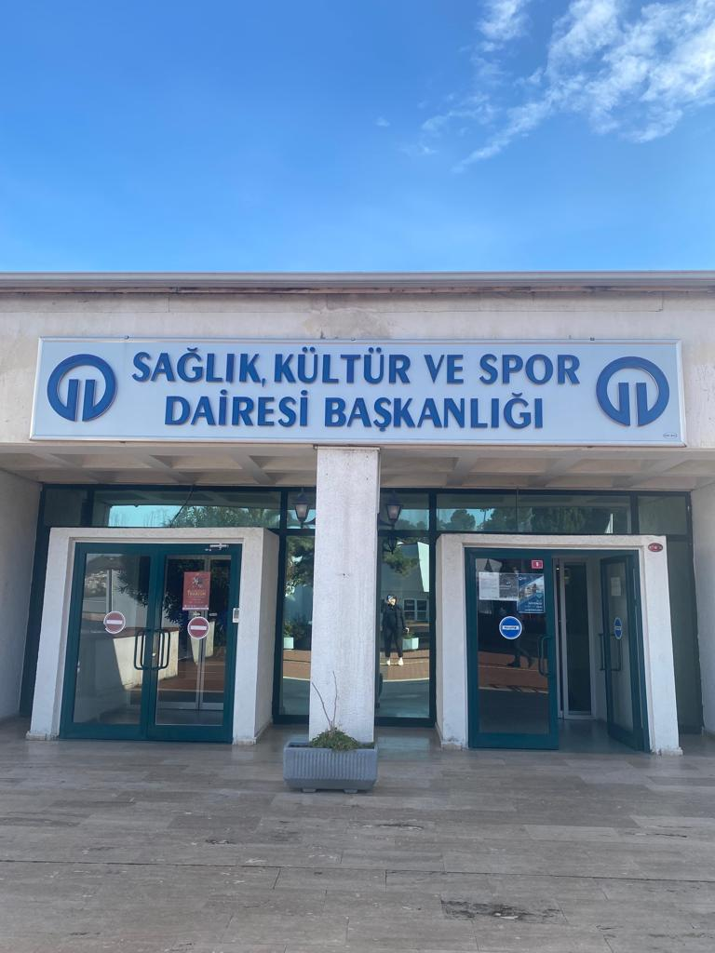
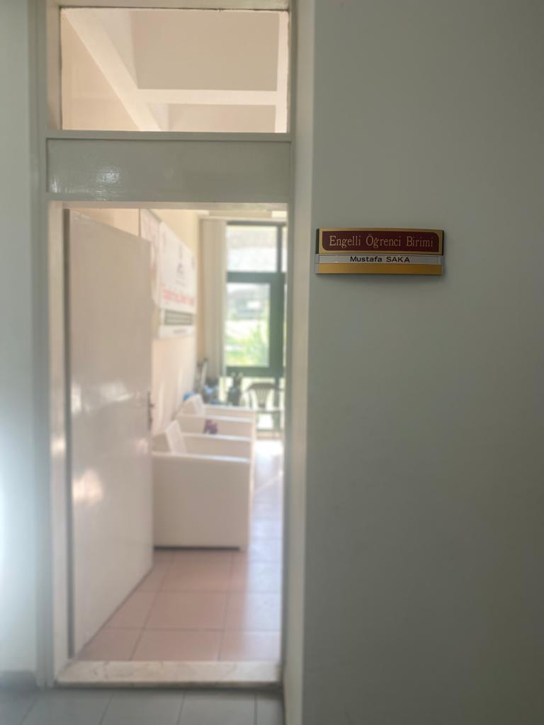
Sağlık Kültür ve Spor Daire Başkanlığı
Dezavantajlı Gruplar Birimi
Dezavantajlı Gruplar Birimi
Kanuni Kampüsü 61080 TRABZON

Slide 6
Sağlık Kültür ve Spor Daire Başkanlığı
Dezavantajlı Gruplar Birimi
Dezavantajlı Gruplar Birimi
Kanuni Kampüsü 61080 TRABZON

Slide 7
Sağlık Kültür ve Spor Daire Başkanlığı
Dezavantajlı Gruplar Birimi
YILI FAALİYETLERİMİZ
2025

Slide 8
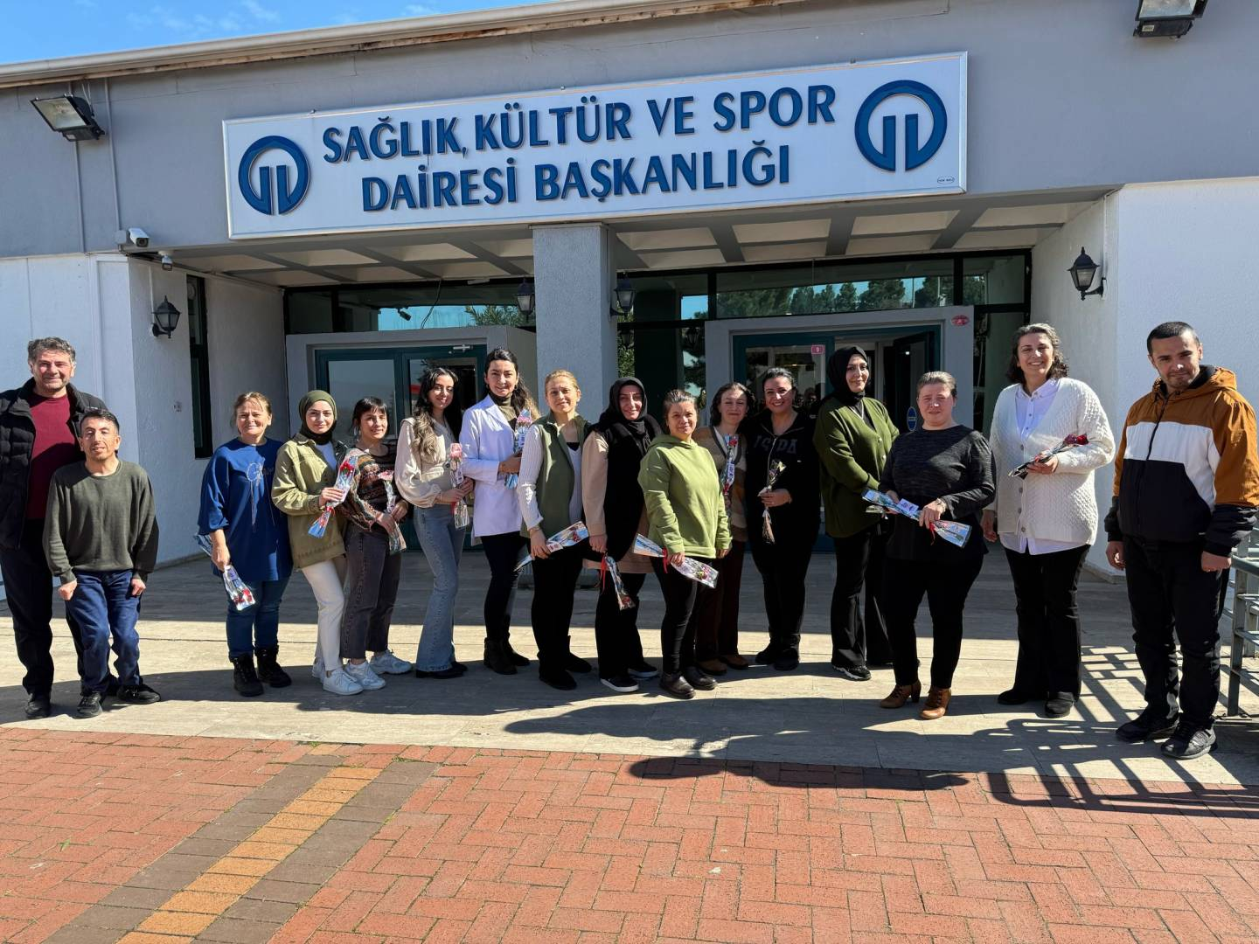
Sağlık Kültür ve Spor Daire Başkanlığı
Dezavantajlı Gruplar Birimi
KTÜ Dezavantajlı Gruplar Birimi Tarafından 8 Mart Dünya Kadınlar Günü Farkındalık Etkinliği Gerçekleştirildi

Slide 9
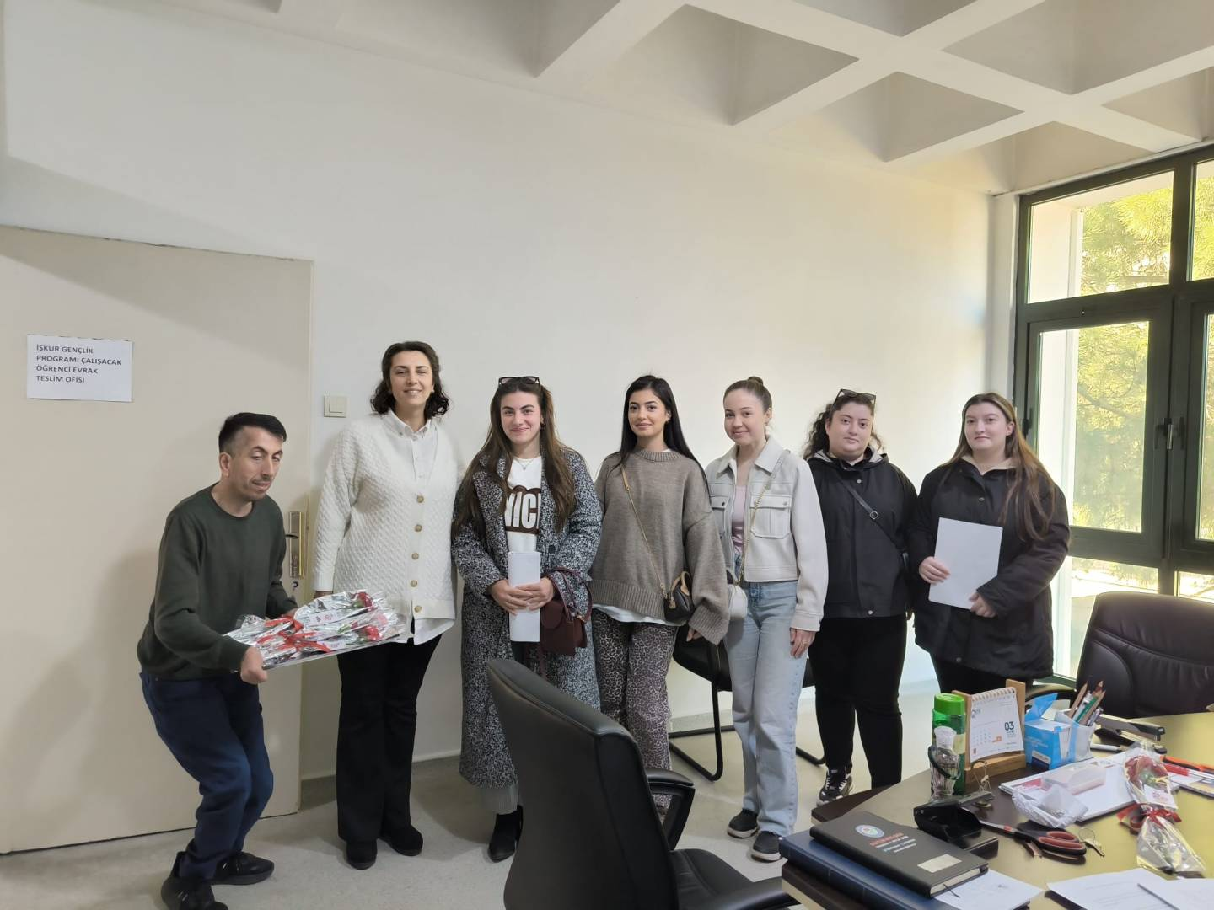
Sağlık Kültür ve Spor Daire Başkanlığı
KTÜ Dezavantajlı Gruplar Birimi Tarafından 8 Mart Dünya Kadınlar Günü Farkındalık Etkinliği Gerçekleştirildi

Slide 10
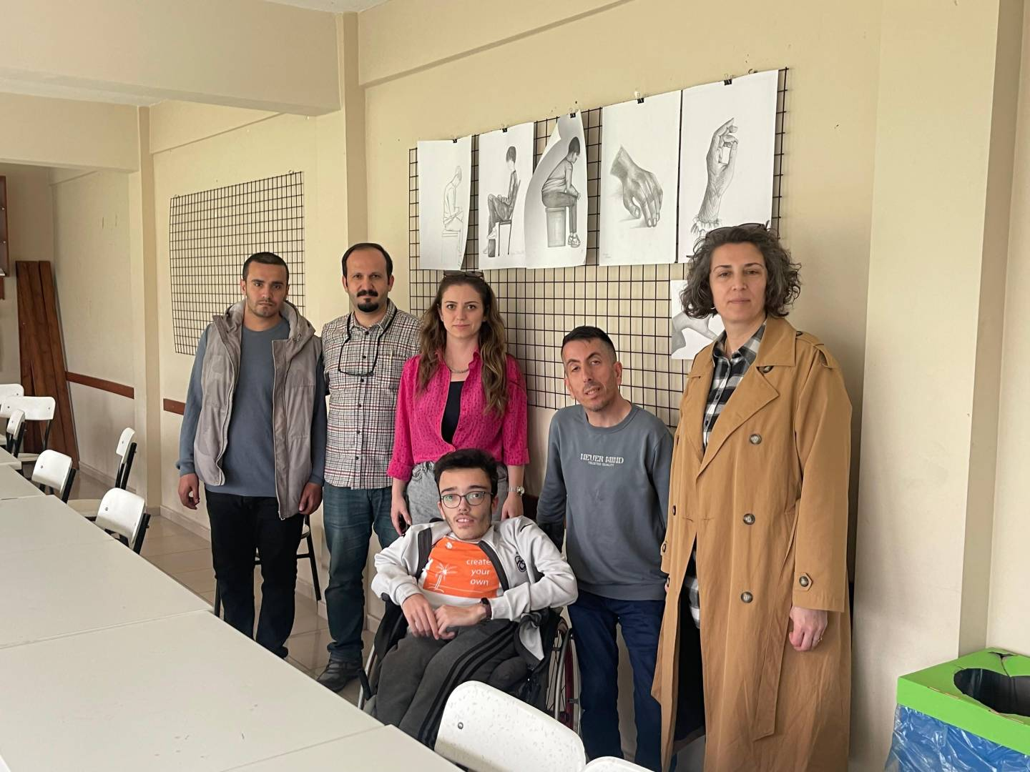
Sağlık Kültür ve Spor Daire Başkanlığı
Dezavantajlı Gruplar Birimi
Arsin MYO ve Orman Endüstri Mühendisliği Bölümüne yapılan ziyaretlerde Akademik Engelli Öğrenci Danışmanları ve Öğrencilerimizle sohbet ortamında sorunlar dile getirilirken görüş ve öneriler de alındı.
KTÜ Farkında Yolculuğunun Birincisi Gerçekleştirildi

Slide 11
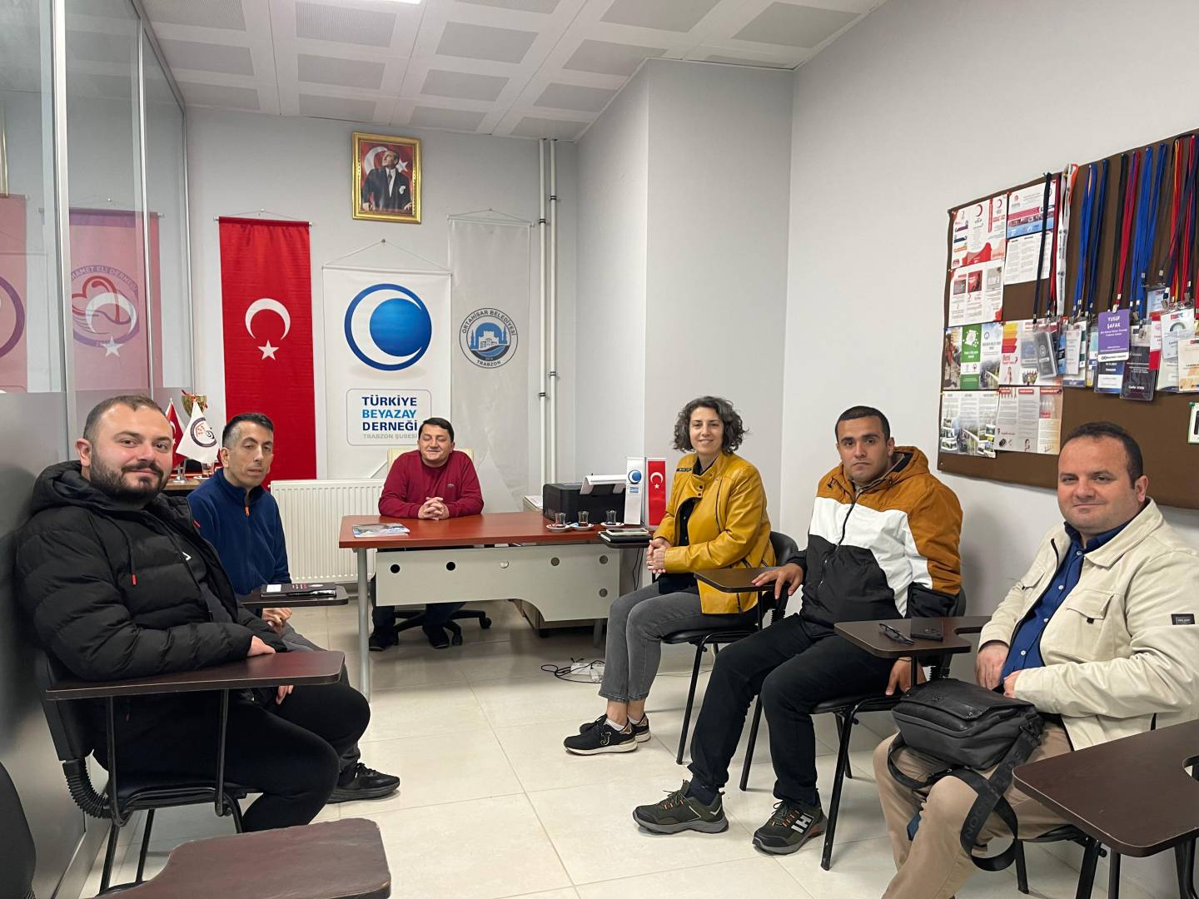
Sağlık Kültür ve Spor Daire Başkanlığı
Dezavantajlı Gruplar Birimi
Türkiye Beyazay Derneği Trabzon Şubesine Ziyaret

Slide 12
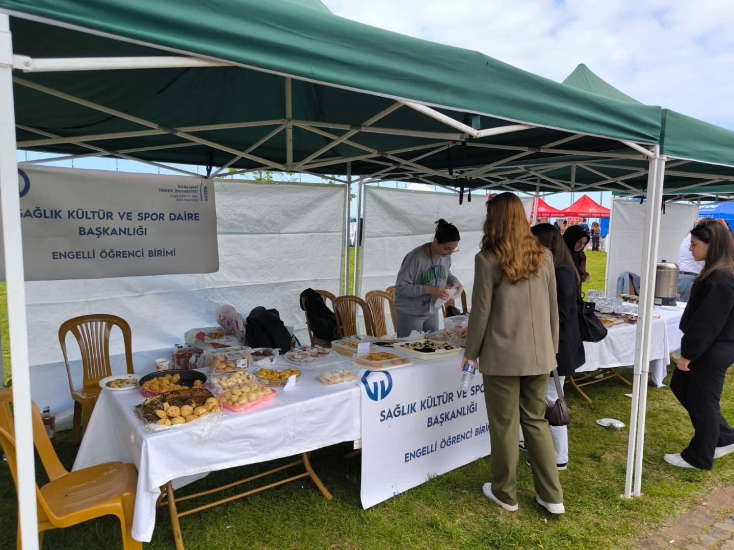
Sağlık Kültür ve Spor Daire Başkanlığı
Dezavantajlı Gruplar Birimi
Bilim, Kültür, Sanat (BKS) Haftasında Düzenlenen Kermes Büyük İlgi Gördü

Slide 13
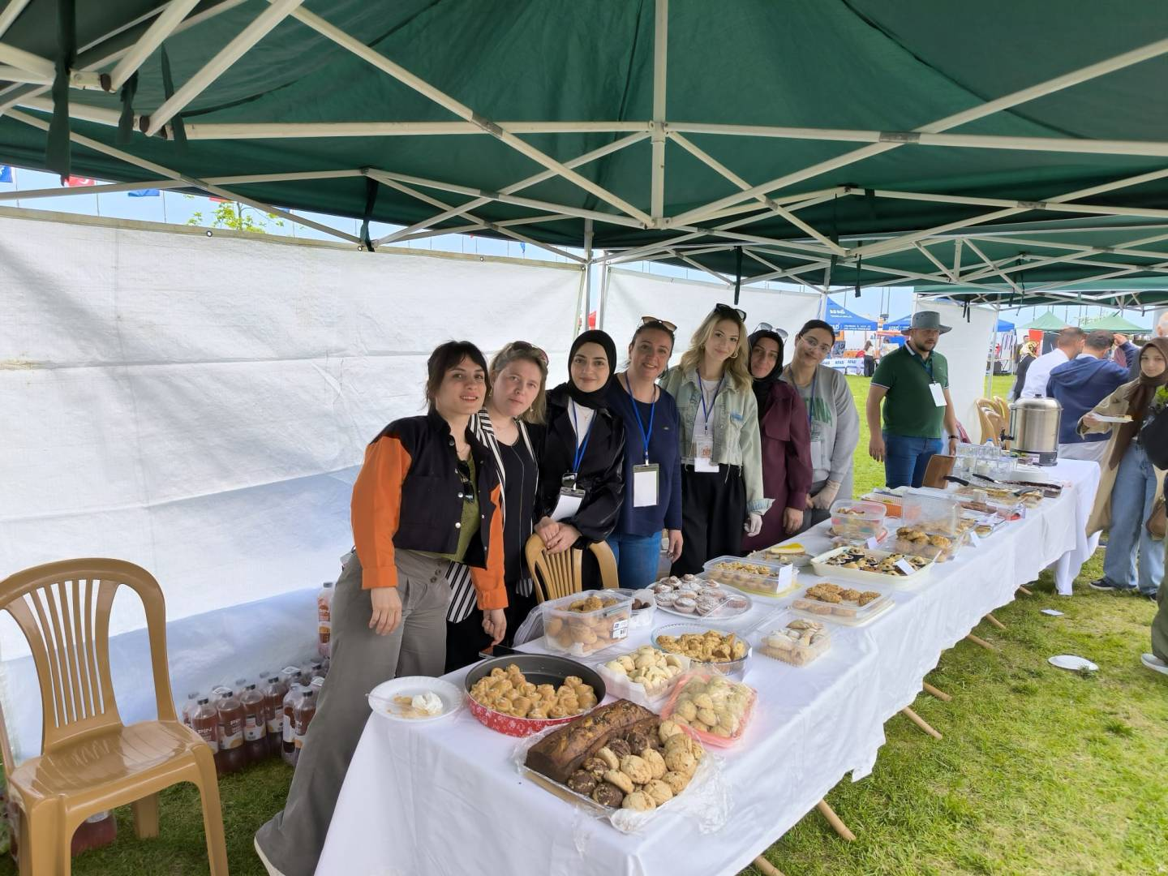
Sağlık Kültür ve Spor Daire Başkanlığı
Dezavantajlı Gruplar Birimi
Bilim, Kültür, Sanat (BKS) Haftasında Düzenlenen Kermes Büyük İlgi Gördü

Slide 14
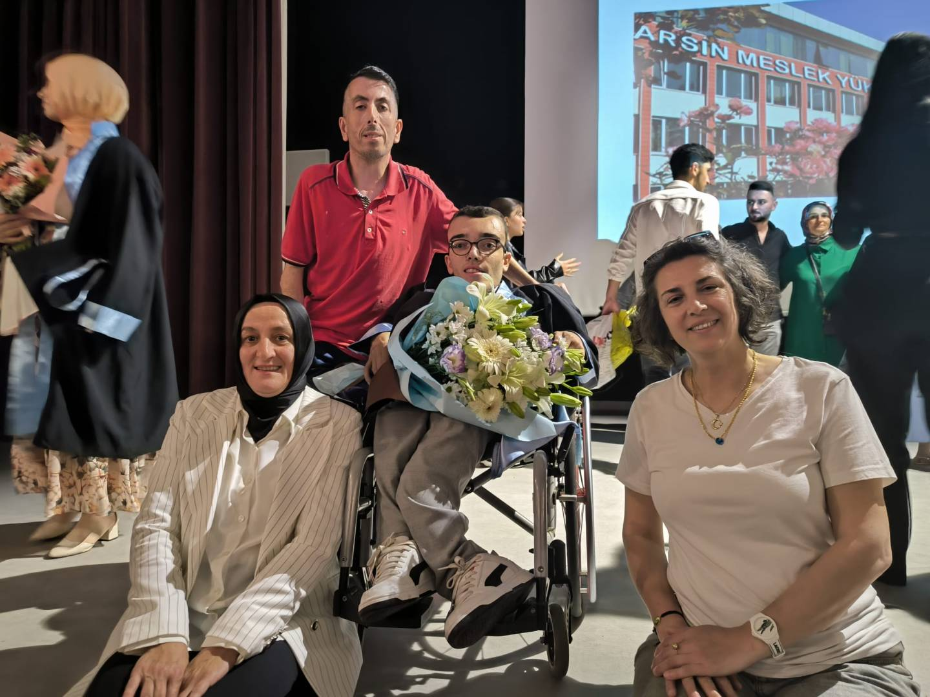
Sağlık Kültür ve Spor Daire Başkanlığı
Dezavantajlı Gruplar Birimi
Öğrencilerimizin, ailelerin ve akademisyenlerimizin yaşadıkları sevinçler bu törenlerin en güzel yanıdır. Öğrencilerimizin uzuvlarındaki kısıtlılığın başarmak için engel olmadığını göstermesi mezuniyet törenlerinin özel coşkusudur. Arsin MYO Grafik Tasarım Bölümü’nden mezun olan öğrencimizle bu coşkuyu yaşamanın mutluluğu içindeyiz.
KTÜ’ de
Özel
Coşkulu
Mezuniyet

Slide 15
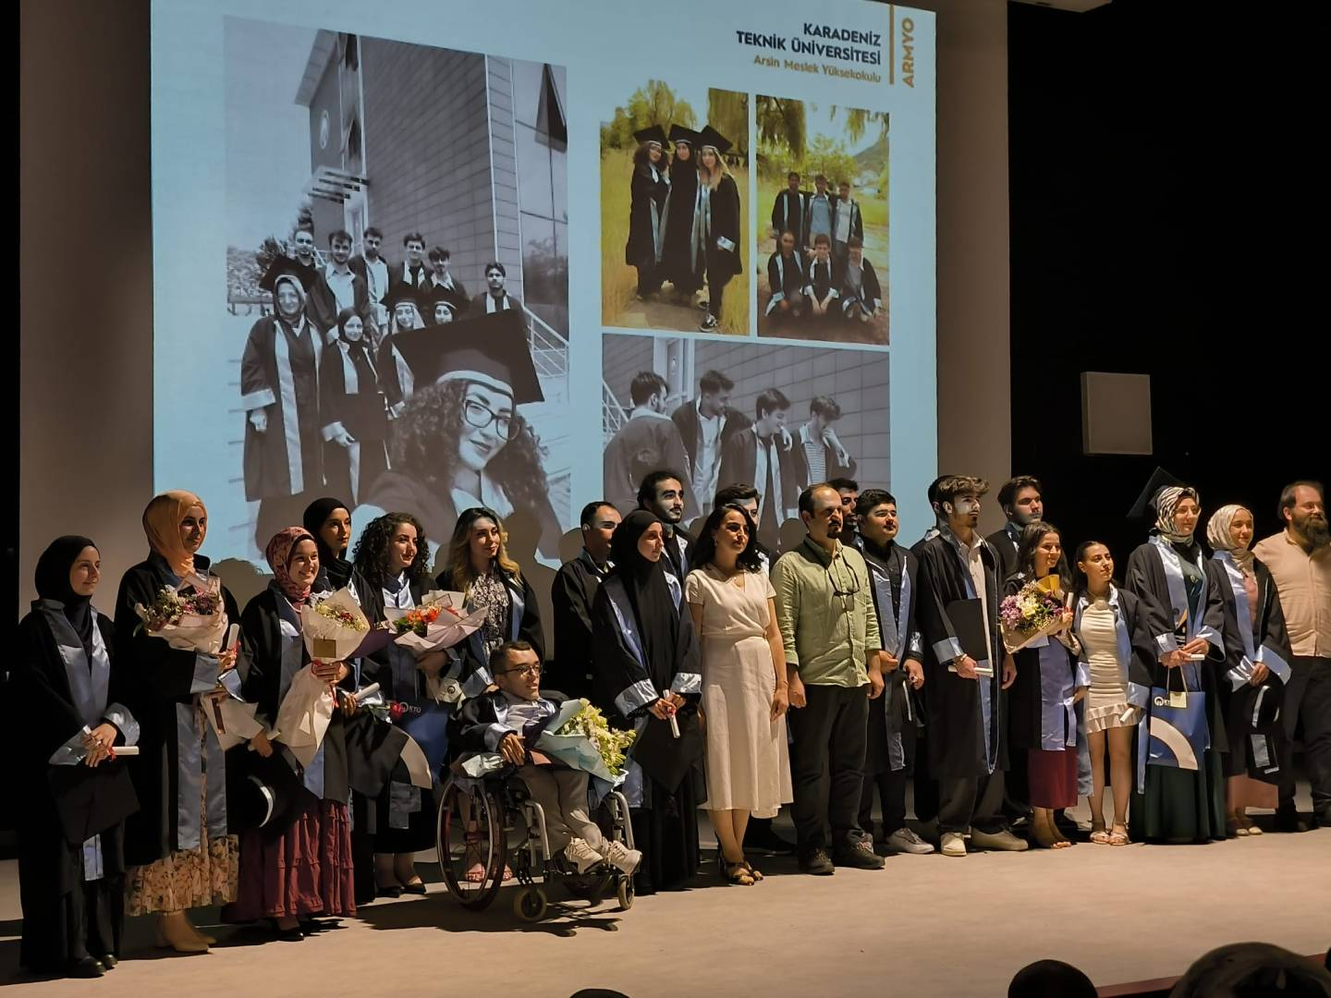
Sağlık Kültür ve Spor Daire Başkanlığı
Dezavantajlı Gruplar Birimi
KTÜ’ de
Özel
Coşkulu
Mezuniyet

Slide 16
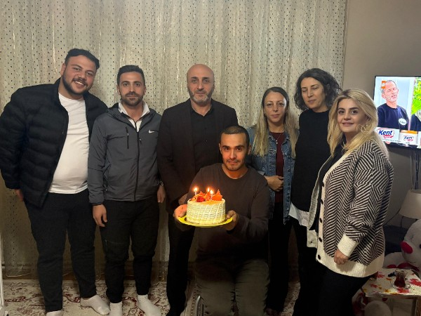
Sağlık Kültür ve Spor Daire Başkanlığı
Dezavantajlı Gruplar Birimi
SKS Personeline Sürpriz
"3 Aralık Dünya Engelliler Günü" münasebetiyle SKSD başkanlığımız personellerinden Savaş KIZILTAŞ'a sürpriz ev ziyaretinde bulunduk.

Slide 17
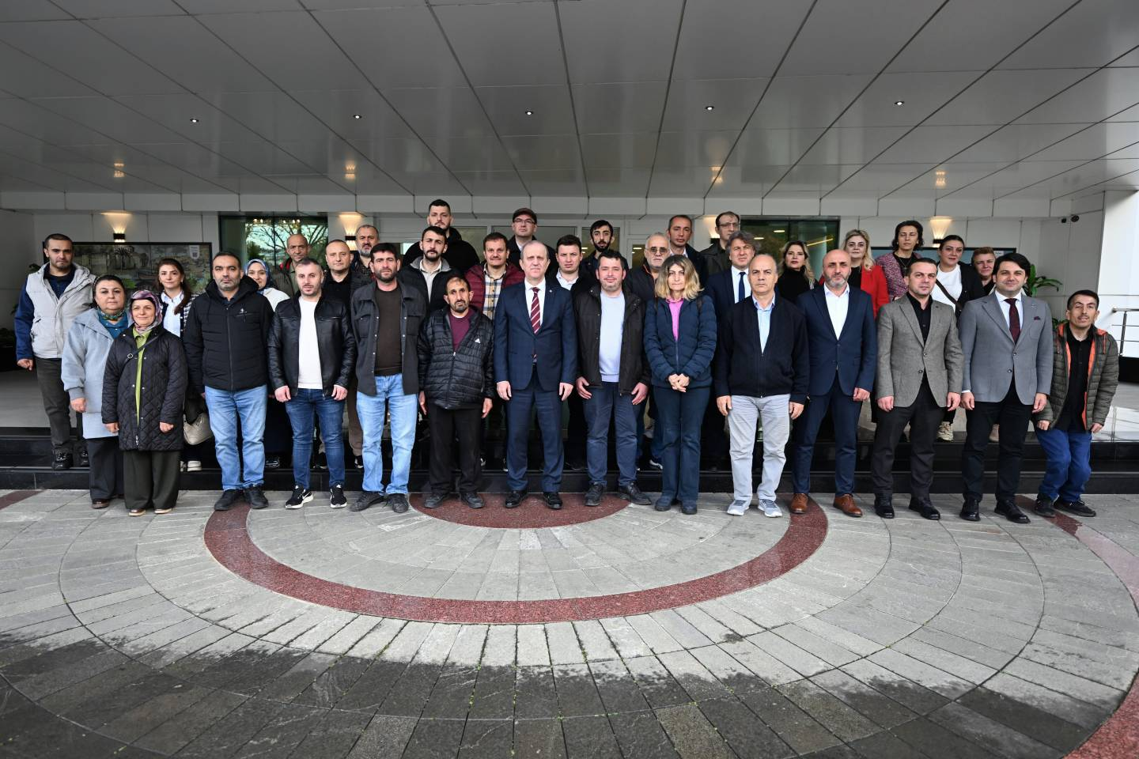
Sağlık Kültür ve Spor Daire Başkanlığı
Dezavantajlı Gruplar Birimi
3 Aralık Dünya Engelliler Gününde Rektörümüz Prof. Dr. Hamdullah ÇUVALCI, Engelli Personel ve Öğrenciler ile Bir Araya Geldi.

Slide 18
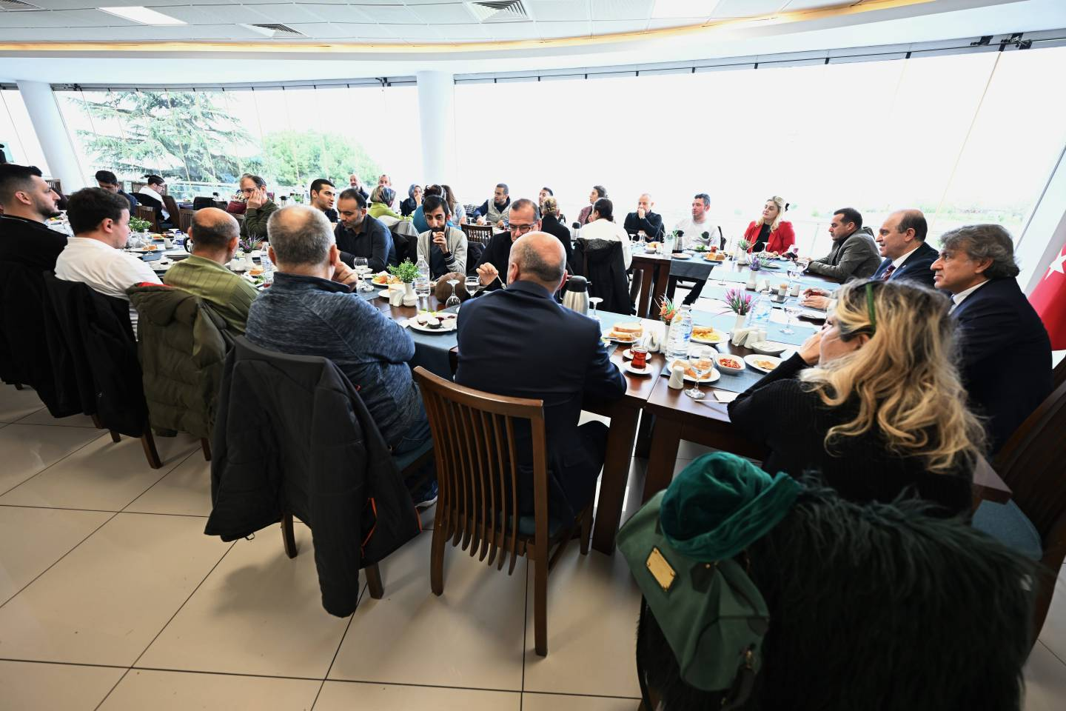
Sağlık Kültür ve Spor Daire Başkanlığı
Dezavantajlı Gruplar Birimi
3 Aralık Dünya Engelliler Gününde Rektörümüz Prof. Dr. Hamdullah ÇUVALCI, Engelli Personel ve Öğrenciler ile Bir Araya Geldi.

Slide 19

KTÜ
Dezavantajlı Gruplar Birimi web sayfamızı ziyaret etmeyi unutmayın!
Teşekkür Ederiz

Slide 20
Mustafa SAKA
Dezavantajlı Gruplar Birimi Personeli
E-posta
medikososyal@ktu.edu.tr
Telefon
+90 462 377 41 77
Fax
+90 462 325 84 30
Karadeniz Teknik Üniversitesi
Sağlık Kültür ve Spor Daire Başkanlığı Kanuni Kampüsü 61080 TRABZON
Teşekkürler!

